Slide 1
KELOMPOK2

Slide 2
Pertanyaan 1: FK-KMK pada 10 tahun mendatang

Slide 3
Pertanyaan 1: FK-KMK pada 10 tahun mendatang
Fakultas yang modern, dari kurikulum, fasilitas, dosen, afiliasi, dengan standar internasional, sistem penerimaan mahasiswa baru yang lebih terbuka
Kurikulum beriorientasi komunitas dan preventif (di S1, S2, dan S3)
Biaya pendidikan yang murah

Slide 4
Kelompok 2
Memiliki dashboard informasi yang realtime, misal dari administrasi, jumlah artikel nasional dan internasional
Memiliki database dan dashboard penelitian dalam satu wadah, mencakup data, metode, dll.
Pembelajaran yang borderless, mengembangkan distance dan intensive learning

Slide 5
Kelompok 3
Birokrasi lebih mudah dan transparan, misal susah akses dana
Kurikulum yang berbasis profesional education,
Lingkungan yang baik, misal infrastruktur yang baik

Slide 6
Kelompok 4
Menjadi kampus yang paperless dan maju teknologi (terdepan dalam IPTEK)
Meningkatkan kenyamanan, aman, dan humanis dalam proses pembelajaran
Leadership untuk mahasiswa

Slide 7
Kelompok 5
Mempertahankan nilai-nilai dan etika yang ada
Database informasi
Menjadi universitas 50 peringkat terbaik di dunia

Slide 8
Kelompok 6
Menjadi Fakultas yang sehat dan nyaman (dari bio, psiko, dan sosial)
Mempunyai fasilitas struktur riset dengan level tingkat dunia
Menjadi pusat Tridharma yang dapat berintegrasi dengan pelayanan kesehatan dan industri

Slide 9
Pertanyaan 2

Slide 10
Kelompok 1
SDM terbatas dan kesibukan tendik
Dana terbatas tapi bisa menjaga kualitas
Kebijakan dan masih beberapa individualistis

Slide 11
Kelompok 2
Birokrasi
SDM, mentalitas, tidak profesional
Globalisasi

Slide 12
Kelompok 3
Manajemn sistem pembelajaran masih belum bagus dan optimal
Etika dalam penelitian
Kurangnya kerjasama lintas sektoral antar departemen dan pusat kajian

Slide 13
Kelompok 4
SDM, mental yang kurang kompak, integritas, dedikasi
Dana, akses dana sulit
Alumni kurang kritis memberikan feedback kepada almamater

Slide 14
Kelompok 5
SDM dari segi mahasiswa, kurang pendidikan karakter di kuliah
Fundraising agar memenuhi pemasukan 30%
Penerapan EBM dalam mengajar

Slide 15
Kelompok 6
Kualitas SDM, termasuk staff pegawai
fakultas harus punya ide untuk Alternative funding, misal untuk liver transplant termasuk kolaborasi
Regulasi dan policy yang belum sinkron antar kementrian, universitas

Slide 16
Pertanyaan 3: What should be done to overcome the key challenges ?

Slide 17
Kelompok 1
Rencana pendidikan untuk staf, tendik dan non-tendik, formal dan informal
Rekruitmen yang berkualitas
Mengadakan training center sebagai fundraising

Slide 18
Kelompok 2
Rekruitmen dengan akuntabel dan transparan
Ada jenjang pembinaan yang jelas
Masa magang untuk mengetahui kompetensi

Slide 19
Kelompok 3
Simplifikasi dan transparansi birokrasi dengan IT, e-birokrasi
Penambahan tunjangan dan insentif untuk menstimulasi kinerja
Sosialisasi visi misi sampai ke bawah dan implementasi yang nyata

Slide 20
Kelompok 4
Evaluasi untuk staff dan dosen dari mahasiswa, hasil yang transparan dan menjadi masukan untuk jam mengajar
Seleksi mahasiswa dan dosen secara mandiri, punya standar mandiri, online, dan psikotest
Pemberdayaan alumni FK, mempunyai wahana praktik/unit usaha sendiri sebagai salah satu sumber dana

Slide 21
Kelompok 5
Reward dan punishment untuk dosen
Punya bank ide untuk dana
Komisi perilaku profesional bagi dosen, pegawai, dan mahasiswa

Slide 22
Kelompok 6
Pendanaan user-friendly yang sesuai dengan aturan
SDM: penilaian untuk tendik, reward dan punishment
Dosen didorong untuk menjadi leader di bidang keilmuan

Slide 23
Pertanyaan 4

Slide 24
KELOMPOK 2
Dosen muda
Tendik
Mahasiswa

Slide 25
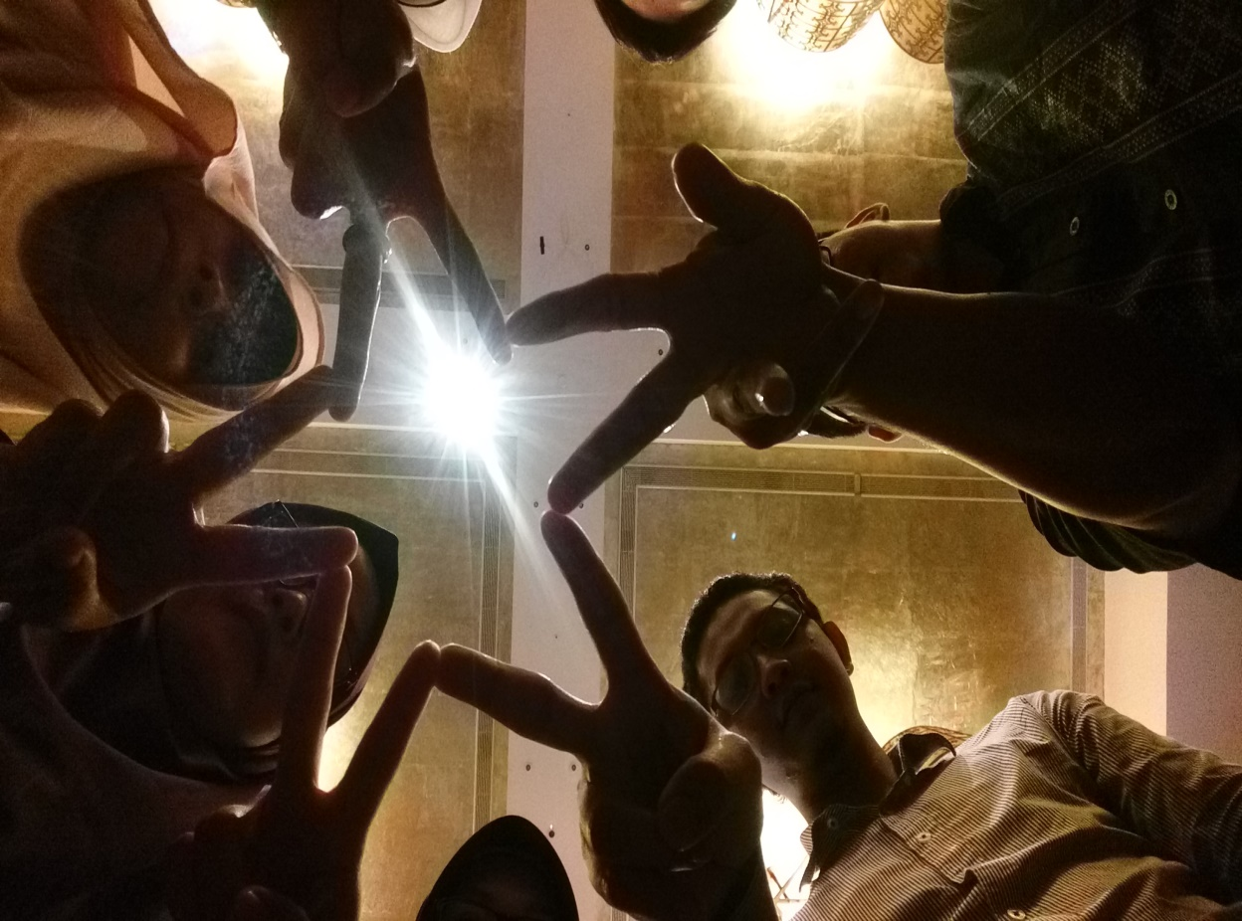
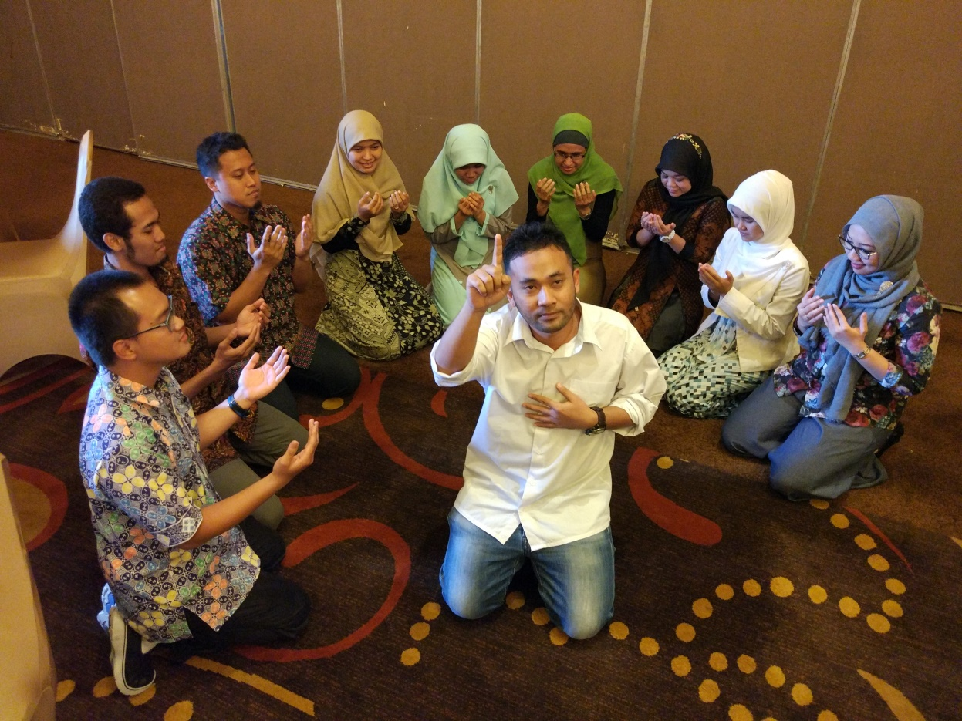

Slide 26
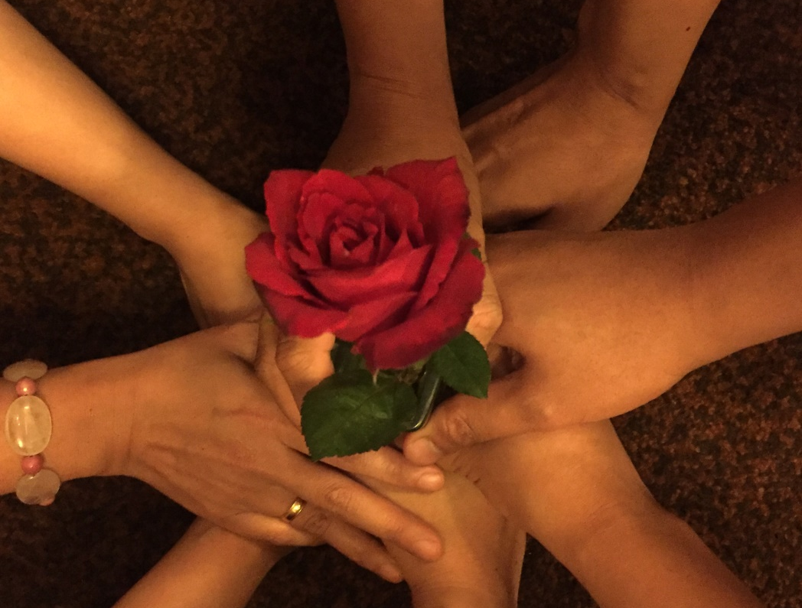
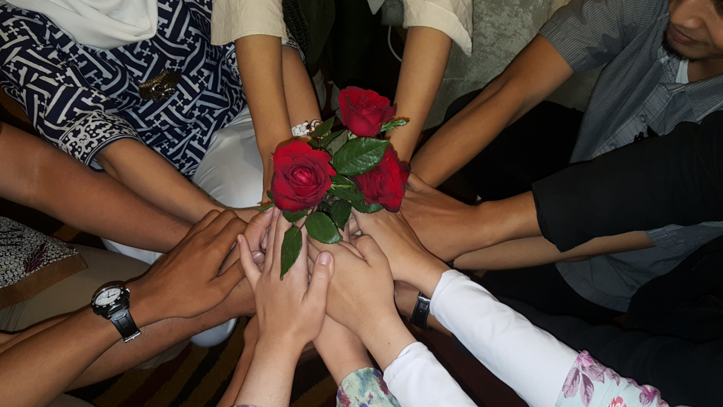

Slide 27
